Slide 1
السلام الوطني

Slide 2
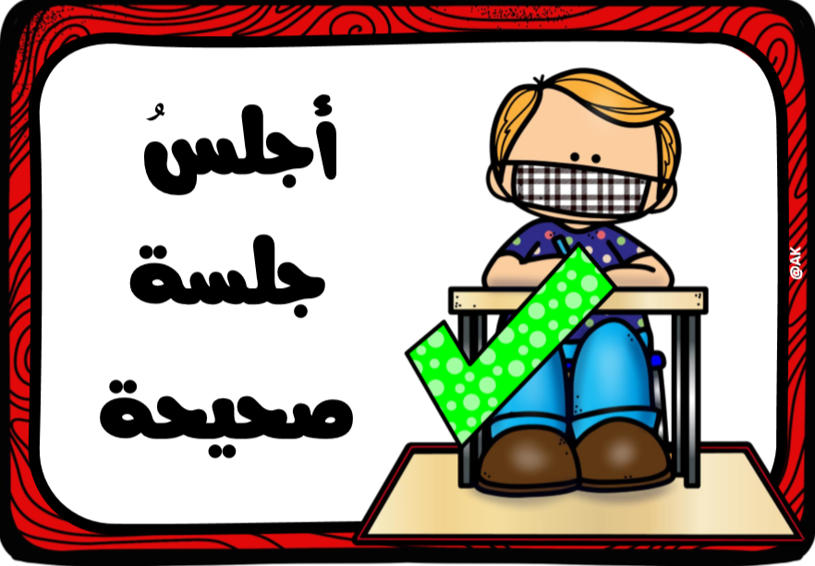
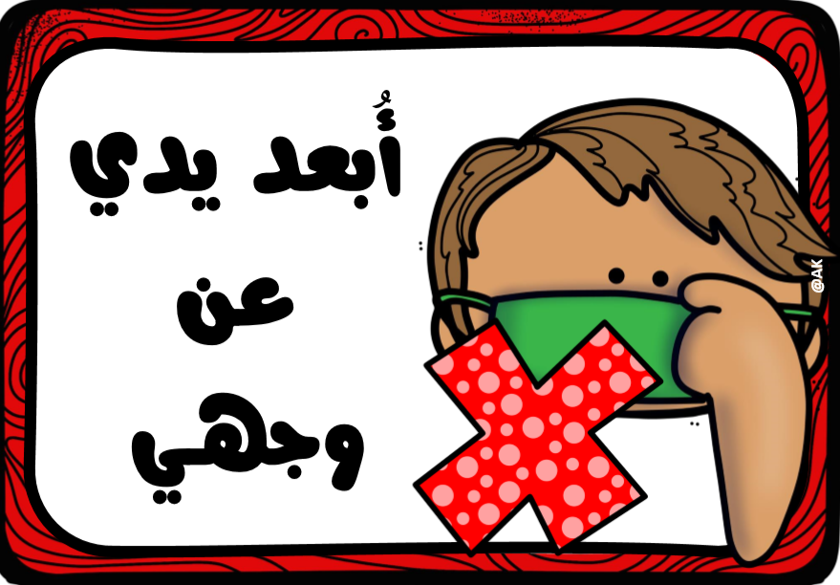
قوانين الغرفة الصفية

Slide 3
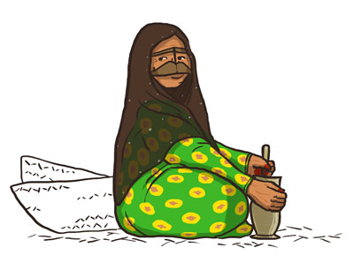
التهيئة
1
2
3
3.تحكي لنا القصص المسلية.
4
5
6
6.تضع الحنا دائماً في يدها.
5. ظهرها منحني .
4. تضع البرقع.
7
8
9
عرض

Slide 4
الوحدة الثانية: مودة ورحمة
أمي جديدة
الدرس الثاني: أمي جديدة
الأسبوع : السابع
أيام الأسبوع
1
2
3
4
5
6
7
8
الأحد
الهدف :
الهدف:
أن يفسرالمتعلم الكلمات الجديدة من خلال المعجم المبسط المصور مستعيناً بسياقها ومرادفاتها وأضدادها ومحيطها اللغوي.
الاثنين
9
10
11
12
13
14
15
16
الثلاثاء
17
18
19
20
21
22
23
24
الاربعاء
25
26
27
28
29
30
31
الخميس

Slide 6
قراءة صندوق الكلمات الشائعة

Slide 7
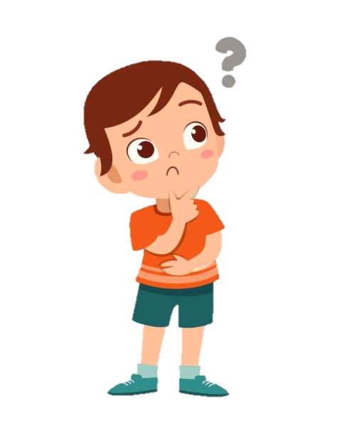
حائط المفردات الجديدة
الامتنان
طريحة الفراش
عندما
حرارة الظهيرة
تكتفي
الحديث
موحشاً
أُقارب

Slide 9
البرقع
غطاء للشعر .
غطاء للوجه
تعتز جدتي بارتداء البرقع

Slide 10
طريحة الفراش
مريضة
نشيطة
نائمة

Slide 12
بالامتنان
بالكره
بالشكر
بالنسيان

Slide 13
تستغني وتقتنع
تريد المزيد
لايوجد لها معنى
ضعها في جملة أخرى

Slide 15
حرارة الظهيرة
برودة الجو
الحرارة المرتفعة
الجو المعتدل

Slide 16
نتشارك الحديث
الصمت
العقاب

Slide 18
أُقارِبُ
أُخالف
أُماثل
أتوجه
أُقارِبُ أختي في الطول

Slide 19
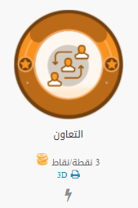
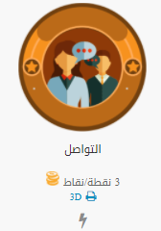
عمل جماعي
المهمة .. اكملوا المخطط مفاهيمي لكلمة من الكلمات الجديدة.
معايير إتمام المهمة:
1.يشارك كل عضو في المجموعة بالحوار والمناقشة. (درجتين)
2. اكمال المخطط المفاهيمي.(درجتين)
3.ارتداء الاقنعة .(درجة)
+
=
4 دقائق
تذكر .. أن

Slide 20
موحش
جميل
كبير
مخيف ومرعب

Slide 21
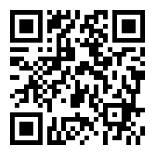
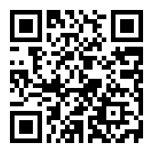
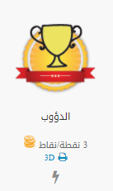
التعلم المستقل..
اكتب ضد موحشاً موظفاً لها في جملة
+
وظف 3 كلمات جديدة في جمل من إنشائك
وظف كلمتين في جملة على الدفتر
https://wordwall.net/resource/22327103
https://www.liveworksheets.com/jt2435822an

Slide 22
اكتب معنى
حرارة الظهيرة

